Slide 1



Slide 2

Vignette de l’Union des consommateurs

Slide 3
L'assurance médicaments, pourquoi?
Au Québec, il y a encore de nombreuses personnes qui ne prennent pas leurs médicaments pour des raisons financières
et leur proportion est croissante
  Entre 2013 et 2016, elle est passée de 5 % à 9 %
Le coût des médicaments est extrêmement élevé au Québec, parmi les plus élevés des pays de l’Organisation de coopération et de développement économiques (OCDE)

Slide 4
Un régime entièrement public, c’est quoi?
C’est un régime universel administré et financé par le public
Comme la visite chez le médecin ou l’hospitalisation,
les médicaments d’ordonnance seraient
  gratuits
  accessibles à toutes et à tous
  considérés comme une composante du système public de santé

Slide 5
Le modèle actuel
Le Régime général d’assurance médicaments (RGAM) du Québec comporte
deux volets, un privé et un public
  Les personnes ayant accès à un régime privé dans leur milieu de travail
  doivent y adhérer (ainsi que leurs bénéficiaires)
  Le reste de la population est couverte par le régime public d’assurance médicaments, administré par la RAMQ
Tout régime privé comportant des protections en cas d’accident, de maladie ou d’invalidité doit aussi offrir une couverture d’assurance médicaments
Les régimes privés sont tenus d’offrir au moins la même couverture sur les
médicaments que le régime public. La loi encadre le montant (%) des coassurances
et des contributions annuelles maximales des régimes privés

Slide 6
Contexte historique
En 1997, le Québec se dote d’un régime mixte d’assurance médicaments, le RGAM
Au moment de son adoption, le régime mixte représentait
une réelle avancée en permettant à près de 1,5 million de personnes
de bénéficier d’une protection pour les médicaments d’ordonnance
En 2017, près de 45 % de la population était couverte
par le régime public
Le gouvernement visait l’adoption d’un régime entièrement public,
ce qui ne s’est jamais produit

Slide 7
Quels sont les problèmes?
Aujourd’hui, le régime mixte ne correspond plus à nos besoins collectifs, notamment en raison des problèmes
  d’accessibilité
  d’équité
  de contrôle des coûts

Slide 8
Des entraves à l’accessibilité
Les médicaments jouent un rôle important dans le maintien
et l’amélioration de la santé
Pourtant ….
  De nombreuses personnes doivent payer leur médication,
  en tout ou en partie
  Un nombre important de personnes ne prennent pas leurs médicaments selon les directives du médecin

Slide 9

Vignette de l’Union des consommateurs

Slide 10

Vignette de l’Union des consommateurs

Slide 11

Vignette de l’Union des consommateurs

Slide 12
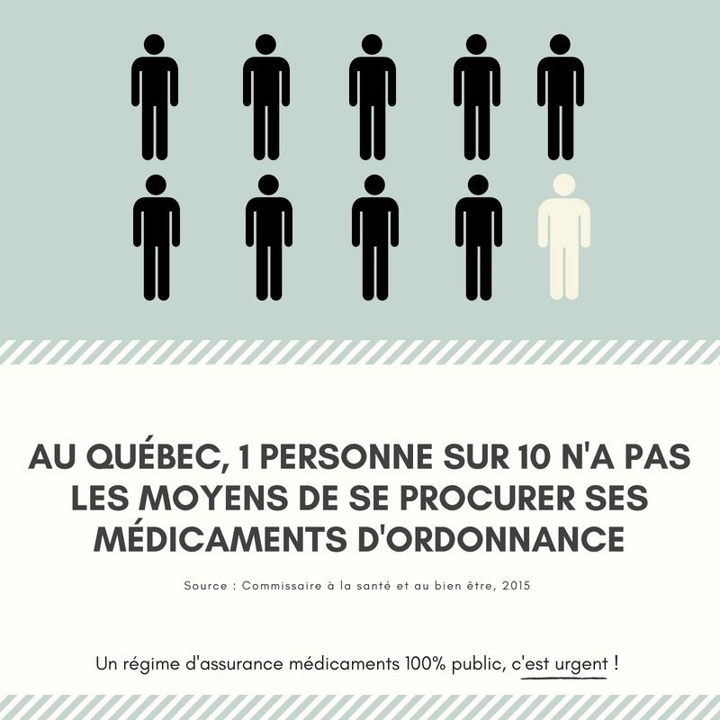
Vignette de l’Union des consommateurs

Slide 13
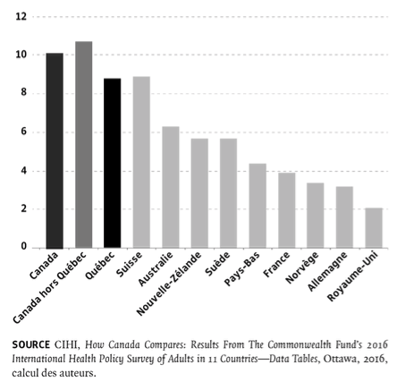
Pourcentage de la population (18+) n’ayant pas rempli au moins une ordonnance pour des raisons financières en 2016

Slide 14

Vignette de l’Union des consommateurs

Slide 15
Un manque d’équité
Composantes du coût des régimes | Régime public | Régimes privés
Taxes | Aucune taxe applicable | Taxe sur les primes d’ass. : 9 % des primes
Frais et profits | Environ 1,5 % | De 5 % à 15 % des primes
Honoraires des pharmaciens | Réglementés (environ 8 $/ordonnance) | Non réglementés (peut être 2X plus élevé) Cela représente en moyenne 17 % des primes
Marge du grossiste | Même règlement en application
Coûts du médicament | Règle générale, les prix négociés par le régime public (ou l’Alliance pancanadienne pharmaceutique) bénéficient aux régimes privés
 | Exception : les ententes confidentielles (ententes d'inscription) négociées par Québec (153 M$) ne bénéficient pas aux régimes privés
À consommation égale, il existe un écart défavorable pour les régimes privés
d'au moins 33 % du coût!

Slide 16
Un manque d’équité
Les régimes privés sont en moyenne moins performants dans la substitution générique
Certains régimes privés couvrent
des médicaments sous une « liste ouverte », plutôt que selon la liste
de la RAMQ
  Plus de coûts pour une faible
  valeur thérapeutique
Résultat : le coût par ordonnance
est beaucoup plus cher au sein
des régimes privés

Slide 17
Un prix trop élevé et des dépenses qui explosent
Dans les milieux de travail où un régime d’assurance
collective existe, la couverture est de plus en plus dispendieuse
  Depuis 2016, les primes ont augmenté en moyenne de 8,7 % par an, soit bien au-delà de l’inflation ou de la hausse des salaires
  D’ici 2025, certaines analyses vont jusqu’à dire que la croissance totale atteindra 130 %

Slide 18
Un manque d’équité
Les conséquences dans les milieux de travail
  Les primes augmentent plus vite que les salaires
  Les régimes privés ont peu de moyens pour contrôler
  les coûts à long terme
  Cela peut mettre sous pression la viabilité des autres protections
  du régime (accident, maladie, invalidité)
  Même lorsque l’employeur absorbe des hausses de primes,
  cela a un effet sur la rémunération globale et donc sur la négociation

Slide 19
Un manque d’équité
Les conséquences dans les milieux de travail
  Lorsque les coûts sont refilés aux travailleuses et travailleurs,
  c’est le niveau de vie qui est affecté
  Lorsque des choix difficiles sont faits, le syndicat peut devenir
  le bouc émissaire s’il est preneur de l’assurance
  L’obligation de couvrir le volet médicament empêche certains petits groupes d’obtenir des protections en cas d’accident, de maladie ou d’invalidité
  Il devient plus difficile que jamais de couvrir les travailleuses et travailleurs effectuant un faible nombre d’heures

Slide 20
Un manque d’équité
Disparités de primes selon le milieu de travail
  Régimes privés : primes généralement sans lien avec le revenu
  Régime public : aucune progressivité de la prime au-delà d’un certain revenu familial
Disparités en matière de franchises et de coassurances
Les employeurs qui n’offrent aucun régime n’ont pas à payer
de primes (cela concerne près de 2 millions d’emplois)

Slide 21

Vignette de l’Union des consommateurs

Slide 22
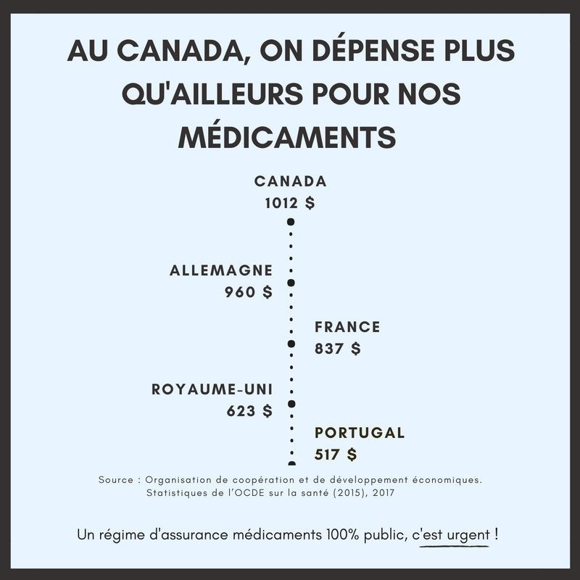
Vignette de l’Union des consommateurs

Slide 23
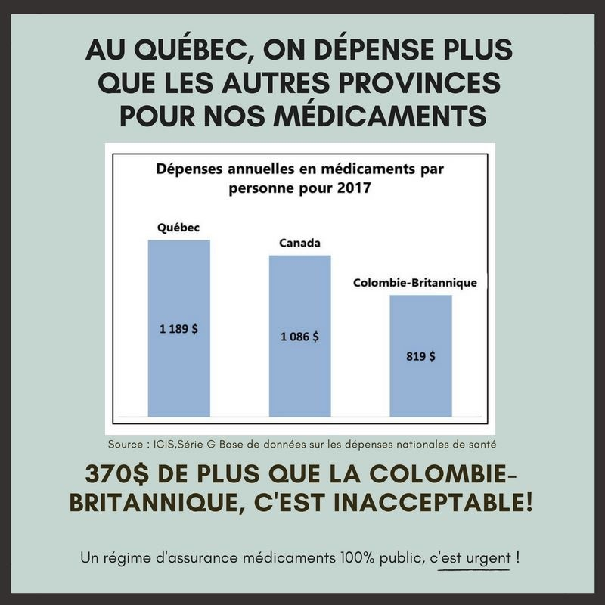
Vignette de l’Union des consommateurs

Slide 24
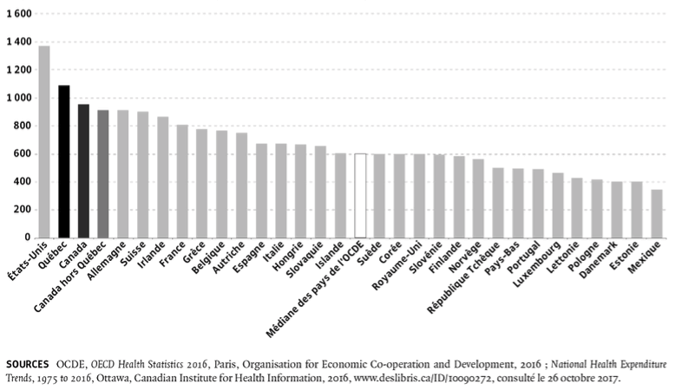
Dépenses totales en médicaments par habitant pour les pays déclarants de l’OCDE
(2014, $canadien, PPA)

Slide 25
Un prix trop élevé et des dépenses qui explosent
La croissance annuelle du coût des médicaments est plus importante et plus rapide au Québec qu’ailleurs au Canada
ou dans les autres pays de l’OCDE
En 2014, les dépenses totales pour les produits pharmaceutiques (médicaments d’ordonnance et en vente libre) étaient
de 1 087 $ par personne au Québec. Dans le reste du Canada,
les dépenses s’élevaient à 912 $ alors que la médiane pour l’ensemble des pays de l’OCDE était de 603 $, soit 45 % de
moins qu’au Québec

Slide 26
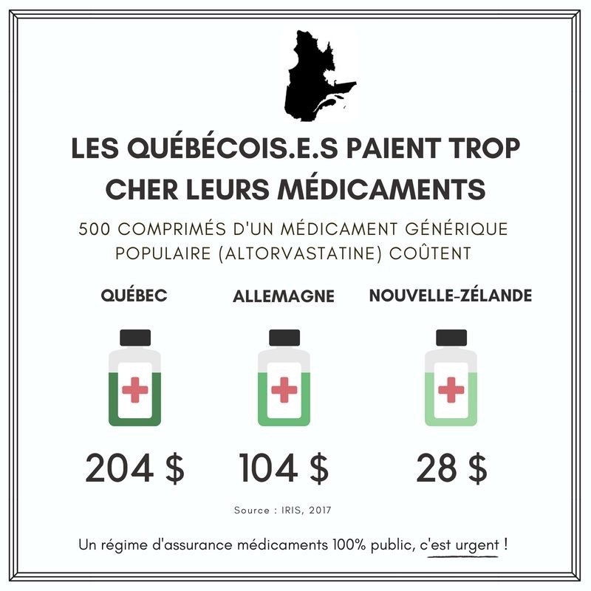
Vignette de l’Union des consommateurs

Slide 27
Un prix trop élevé et des dépenses qui explosent

Slide 28
Un prix trop élevé et des dépenses qui explosent
Le volume de médicaments consommés augmentent en raison
  du vieillissement et de la croissance
  de la population
  des médicaments remplaçant des traitements médicaux
  de l’usage élargie du médicament (performance sociale, pallier à de mauvaises habitudes vie, etc.)
Des médicaments trop bien protégés par les brevets?
Mise en marché des médicaments de spécialité à prix élevé : médicaments traitant les maladies rares, médicaments biologiques et médicaments oncologiques

Slide 29
Un prix trop élevé et des dépenses qui explosent

Slide 30
Un prix trop élevé et des dépenses qui explosent
Le système mixte d’assurance médicaments a un impact réel sur le
prix des médicaments et limite notre capacité collective à contrôler la croissance des dépenses totales (publiques et privées) en médicaments
Dans le régime mixte, il y a plusieurs payeurs : le public, les régimes privés d’assurance médicaments et les particuliers
  Ce système multipayeur augmente les coûts d’administration et réduit
  le pouvoir d’achat et de négociation sur le marché pharmaceutique,
  ce qui explique que le prix des médicaments est parmi les plus élevés
  de l’OCDE

Slide 31
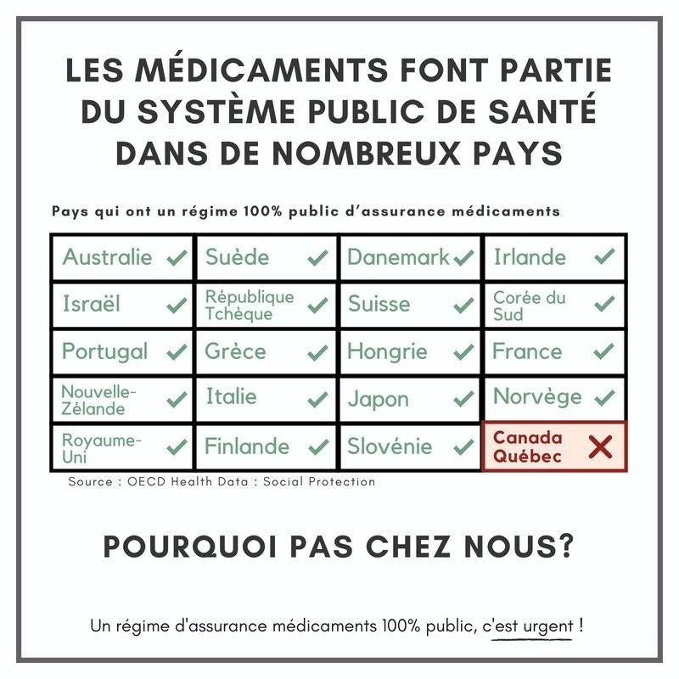
Vignette de l’Union des consommateurs

Slide 32
Un prix trop élevé et des dépenses qui explosent
Cette situation pose un problème important pour le système de santé
Les médicaments représentent une proportion grandissante des dépenses du système de santé et de services sociaux
Pourtant, cette dépense croissante ne se traduit pas par une meilleure performance du réseau de la santé et des services sociaux

Slide 33
Pourquoi faut-il agir maintenant?
Parce que tout le monde en sortirait gagnant
Avec un régime entièrement public, les dépenses totales
en médicaments seraient réduites d’au moins 18 %, et,
dans les meilleurs scénarios, elles seraient réduites jusqu’à 40 %
Cette stratégie représente des économies importantes pour
le gouvernement. Elles permettraient d’augmenter le revenu disponible des travailleuses et des travailleurs tout en diminuant la contribution des employeurs

Slide 34
Pourquoi faut-il agir maintenant?
Un sondage national mené par Angus Reid, en 2015,
révélait que 91 % des Québécoises et des Québécois
étaient en faveur de l’établissement d’un régime
entièrement public d’assurance médicaments

Slide 35
Réflexions qui accompagnent l’implantation d’un régime public universel
Concevoir une couverture qui maximise la valeur thérapeutique obtenue pour chaque dollar dépensé, selon des données probantes
Revoir la fixation des prix des médicaments brevetés et génériques
S’assurer de faire les bons choix thérapeutiques (information indépendante pour les médecins, pharmaciens, patients)
Limiter l’influence des pharmaceutiques (publicité, application
des brevets)
Revoir la périodicité des ordonnances (due au plafond mensuel du régime public)

Slide 36
Réflexions qui accompagnent l’implantation d’un régime public universel
S’assurer que la CNESST assume mieux son rôle de premier payeur
Mieux travailler en prévention de la santé pour limiter les besoins
de médicaments
Assurer un meilleur soutien à domicile pour éviter le mauvais usage des médicaments par les personnes en perte d’autonomie
Repenser la politique industrielle liée à l’industrie pharmaceutique
Assurer une transition pour les travailleurs du secteur des assurances affectés négativement

Slide 37
Réflexions qui accompagnent l’implantation d’un régime public universel
Les principes devant guider le financement du régime public universel
  Couverture dès le premier dollar (pas de franchise ou
  de coassurance)
  Financement fédéral adéquat et à l’abri des soubresauts politiques
  Contribution de tous les employeurs
  Financement des particuliers progressif et modulé selon le revenu

Slide 38

assurancemedicaments.csn.qc.ca/
Pour visiter
le site web

